Slide 1


Rejstřík informací o výsledcích, metodika hodnocení výsledků výzkumných organizací 2013
Ing. Věra Svobodová,
Ústav vědecko-pedagogických informací a služeb Mendelova univerzita v Brně
10.říjen 2013
EXCELENCE DOKTORSKÉHO STUDIA NA AF MENDELU PRO NAVAZUJÍCÍ EVROPSKOU VĚDECKO-VÝZKUMNOU KARIÉRU, CZ.1.07/2.3.00/20.0005

Slide 2
Hodnocení VaV v ČR
Rada pro výzkum, vývoj a inovace je odborným a poradním orgánem vlády České republiky, zřízena na základě zákona 130/2002 o podpoře výzkumu.
Výběr z činností:
Příprava, kontrola a realizace národní politiky výzkumu, vývoje a inovací ve spolupráci s MŠMT,
Příprava Metodiky hodnocení výsledků výzkumných organizací a výsledků ukončených programů včetně vlastního hodnocení výsledků ,
Zpracování priorit aplikovaného výzkumu, vývoje a inovací v ČR,
Zpracování pravidelných ročních analýz, stanovisek a hodnocení stavu výzkumu, které předkládá vládě, srovnávání se zahraničím, zpracovávání dlouhodobých výhledů ve VaV,
Navrhuje výši výdajů na výzkum, vývoj, inovace jednotlivých kapitol státního rozpočtu,
Spravuje a provozuje Infomační systém výzkumu, vývoje a inovací

Slide 3
Informační systém výzkumu, experimentálního vývoje a inovací
Centrální evidence aktivit - CEA
Informace o příjemcích, poskytovatelích a výši podpory výzkumu, experimentálního vývoje a inovací z veřejných prostředků, plní ji poskytovatelé podpory
Evidence veřejných soutěží ve výzkumu, experimentálním vývoji a inovacích - VES
Informace o veřejných soutěžích ve výzkumu a vývoji
Centrální evidence projektů - CEP
Informace o projektech výzkumu, vývoje a inovací podporovaných z veřejných prostředků
Centrální evidence výzkumných záměrů - CEZ
Informace o výzkumných záměrech podporovaných z veřejných prostředků
Rejstřík informací o výsledcích - RIV
Informace o výsledcích projektů výzkumu a vývoje a výzkumných záměrů podporovaných z veřejných prostředků

Slide 4
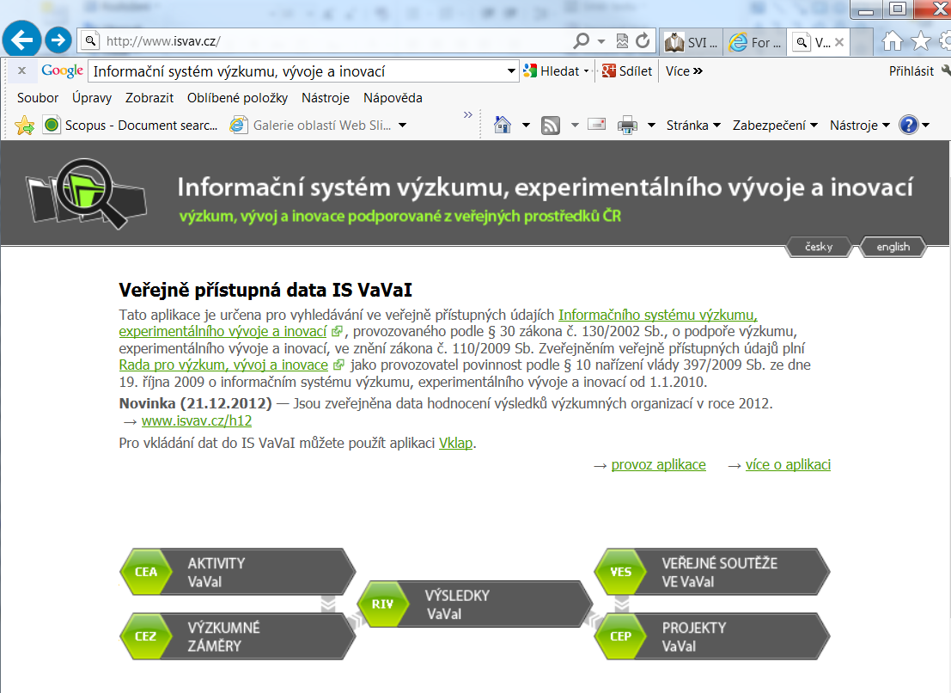

Slide 5
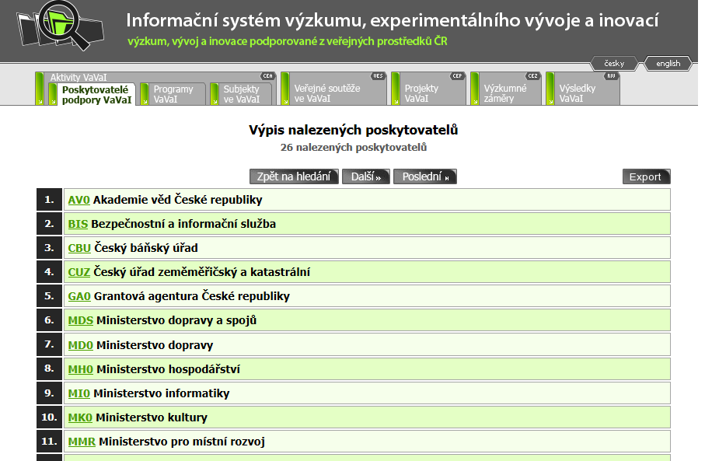

Slide 6
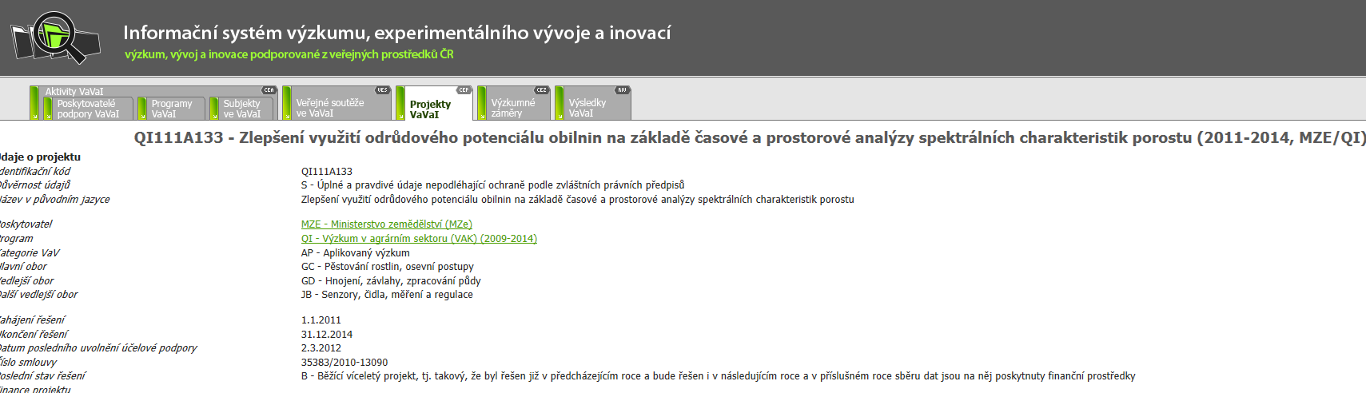
CEP – Centrální evidence projektů http://www.isvav.cz/
! Aby se připojily výsledky odevzdané do RIV k záznamu projektu v CEP, je nutné v našem UIS uvést číslo projektu v CEP ! důležité pro úspěšné hodnocení projektu.

Slide 7
RIV
RIV (Registr informací o výsledcích) je jednou ze součástí Informačního systému výzkumu, experimentálního vývoje a inovací (IS VaV)
obsahuje informace o výsledcích projektů výzkumu a vývoje a výzkumných záměrů podporovaných z veřejných prostředků podle zákona č. 130/2002 Sb., (zákon o podpoře výzkumu a vývoje).
údaje do RIV předávají poskytovatelé účelové a institucionální podpory z veřejných prostředků, kterými jsou správci příslušných kapitol státního rozpočtu (MŠMT, MZe a další orgány státní správy, Grantová agentura České republiky, Akademie věd České republiky) nebo územní samosprávné celky.
univerzita je předkladatel výsledku, dělí se na podřízené organizační jednotky
Obsah RIV, postup při předání, zařazení, zpracování a poskytování údajů je stanoven zákonem č. 130/2002 Sb., o podpoře výzkumu a vývoje, nařízením vlády č. 397/2009 Sb., o informačním systému výzkumu a vývoje, zvláštními právními předpisy a provozním řádem IS VaV.

Slide 8
Definice druhů výsledků výzkumu, experimentálního vývoje a inovací
popis výsledků na http://www.vyzkum.cz/FrontClanek.aspx?idsekce=29415
nebo přes http://www.mendelu.cz/cz/sluzby_sz/icuk/podpora_vedy
pro všechny druhy výsledků platí, že k dané výzkumné aktivitě je lze zařadit pouze v případě, že jich bylo prokazatelně dosaženo řešením dané výzkumné aktivity (týká se časového i věcného vymezení řešené výzkumné aktivity). Nelze k dané výzkumné aktivitě přiřadit výsledek, jehož tvůrce se na řešení nepodílel.
jeden konkrétní výsledek lze do RIV zařadit každým předkladatelem pouze jednou
Platná Metodika hodnocení určuje, ve kterých oborech, ve kterých pilířích jsou které jsou bodované a za kolik bodů.
Příklad nebodovaných výsledků: A audiovizuální tvorba, E uspořádání výstavy, M uspořádání konference, W uspořádání workshopu, O ostatní výsledky

Slide 9
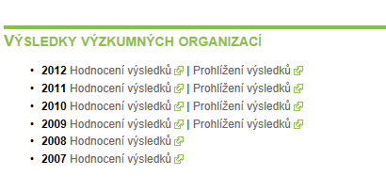
Výsledky projektů, bodované výsledky
všechny výsledky splňující definici druhů výsledků výzkumu, experimentálního vývoje a inovací jsou výsledkem projektu
evidují se v UIS, po odevzdání do RIV se propojí se záznamem projektu v CEP identifikátorem, kterým je evidenční číslo projektu v CEP.
najdete je v „zeleném“ RIVu http://www.isvav.cz/
platná metodika určuje jejich ocenění body
hodnocení výsledků najdete na http://www.výzkum.cz, přehledněji na http://www.mendelu.cz/cz/sluzby_sz/icuk/podpora_vedy

Slide 10
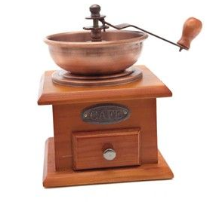
Hodnocení české vědy – trocha historie
2003, 2004 - analýzy stavu výzkumu a vývoje v České republice a jejich srovnání se zahraničím, konstatován rozdíl mezi optimistickým hodnocením jednotlivých projektů a výzkumných záměrů a nepříliš lichotivým hodnocením stavu VaV v ČR jako celku.
2004 první Metodika hodnocení VaV, první pozitivní seznam periodik, metodika se každým rokem upřesňovala, 2010-2012 jen s minimálními úpravami.

Slide 11
Hodnocení české vědy
01/2009-12/2012 Mezinárodní audit vědy, výzkumu a inovací v ČR jako IPn (Integrovaný projekt národní), který provedla Technopolis Group http://audit-vav.reformy-msmt.cz
  analyzoval stav české vědy a konstatoval:
  extrémně nízký podíl průmyslové sféry na financování VaV vysokých škol,
  nízkou výkonnost VaV v porovnání se západní Evropou
  nízkou institucionální podporu v porovnání s mezinárodním standardem
  doporučil opustit v roce 2012 platnou Metodiku hodnocení výsledků VaV.
  01/2012-6/2015 Efektivní systém hodnocení a financování výzkumu, vývoje a inovací (Metodika) http://metodika.reformy-msmt.cz/
  cílem je vytvořit efektivní systém veřejné podpory výzkumu, vývoje a inovací v ČR
  zvyšovat excelenci české vědy a výzkumu
  zajistit růst konkurenceschopnosti v mezinárodním měřítku
  navrhnout hodnocení VaV srovnatelné se zahraničím
  navrhnout způsob institucionálního financování, který transparentním způsobem promítne výkonnostní principy hodnocení.

Slide 12

Proč nová metodika ?
protože mezinárodní audit (Technopolis Group) doporučil nepokračovat ve stávající metodice
a podle RVVI nelze čekat na výsledky projektu Efektivní systém hodnocení a financování výzkumu, vývoje a inovací (Metodika), které budou nejdříve v roce 2016
» » » » vznikla nová Metodika hodnocení VO a hodnocení výsledků ukončených programů platná pro léta 2013 až 2015 (http://www.vyzkum.cz/FrontClanek.aspx?idsekce=685899)

Slide 13
Co přinesla Metodika 2013 (M13)
dokonalejší ověření a hodnocení publikačních výsledků
peer review hodnocení knih
zavedení oborových skupin by mělo zohlednit specifika jednotlivých oborů (příloha č. 7 Dělení oborů RIV)
hodnocení excelence (pilíř II.)
jiný způsob hodnocení výsledků aplikovaného výzkumu
M13 bude uplatněna na výsledky s rokem uplatnění 2012, hodnocení již odevzdaných a hodnocených výsledků s rokem vydání 2008 - 2011 má zůstat beze změny
v roce H13 bude plně uplatněn pouze Pilíř I a Pilíř III.

Slide 14
Slovníček termínů
rok uplatnění výsledku = rok vydání, publikování, = zařazení do běžného (tištěného) ročníkového vydání časopisu, pro zařazení do hodnocení (H13) je rozhodující rok vydání výsledku (2012), ale pro způsob hodnocení je rozhodující metodika platná v roce odevzdání poskytovateli dotace
předkladatel – VO, kde výsledek vznikl, Mendelova univerzita v Brně
organizační jednotka - Mendelova univerzita v Brně / Agronomická fakulta, kód organizační jednotky 43210
poskytovatel = poskytovatel dotace – MŠMT, GAČR, MK, Mze, ….
do H13 vstupují výsledky s rokem uplatnění 5 let zpět tj. s rokem vydání 2008 – 2012
OVHP – oborové verifikační a hodnotící panely
  budou ustanoveny v průběhu 2. poloviny roku 2013, činnost od ledna 2014
  pro Podpilíř 1 (hodnocení výsledků B, C, Jrec ) a Pilíř II. (excelence)
  v roce 2013 výsledky hodnotily stávající oborové komise

Slide 15
Příklad jednoho roku:
z organizačních jednotek (fakult) se odevzdávají výsledky vydané v roce 2012 jednotlivým poskytovatelům (sběr duben, květen 2013)
poskytovatelé odevzdávají výsledky do RIV (nejpozději do 30. 5.)
pak následuje hodnocení – 4 etapy
  první etapa:
    tabulka č. 1 - výpis vyřazených výsledků z důvodu nesouladu v datových záznamech
    tabulka č. 2 - výpis výsledků s rozpory a nesrovnalostmi mezi dvěma a více záznamy o výsledku z různých VO
    tabulka č. 2a - výpis případů, kdy je některý z tvůrců jednoho výsledku deklarován jako domácí dvěma i více předkladateli, což není sledovaným rozporem, ale slouží jako informace pro opravy
  druhá etapa:
    k tabulkám se vyjádří poskytovatelé a jednotlivé VO, jsou generovány opravné dávky
  třetí etapa: (pro H13 se termín posouvá na 15. 1. 2014)
  tabulka č. 3 – výpis hodnocených výsledků v rámci Pilíře I. a II.
  tabulka č. 4 – výpis výsledků vyřazených OVHP
  tabulka č. 5 prac – výsledky hodnocení VO podle Pilíře III
  čtvrtá etapa: (pro H13 se termín posouvá na 10. 3. 2014)
  tabulka č. 5 konečné výsledky hodnocení VO
  schválení konečných výsledků na prosincovém zasedání RVVI (pro H13 – konec dubna 2014)
zveřejnění hodnocení (očekáváme H13)

Slide 16
Vstupy pro hodnocení výsledků (1)
výsledky zařazené v RIV
rozhodným ukazatelem je rok uplatnění výsledků = finálního publikování tj. rok zařazení do běžného (tištěného) ročníkového vydání časopisu. Datum online first = neuplatněný výsledek !!!
do H13 vstupují výsledky s rokem uplatnění 5 let zpět tj. s rokem vydání 2008 – 2012
splnění platné definice druhu výsledku
předkladatel – VO, kde výsledek vznikl a jejíž zaměstnanci, studenti jsou domácí tvůrci

Slide 17
Vstupy pro hodnocení výsledků (2)
Domácí tvůrce je tvůrce, který
  výsledku dosáhl v rámci pracovněprávního nebo studijního vztahu k předkladateli
  pracovně právní vztah se musí vztahovat k aktivitě výzkumu a vývoje. Je rozhodující, zda tento pracovně právní nebo studijní vztah trval v době vytvoření výsledku, nikoli rok uplatnění (publikování, vydání)
  pro zařazení tvůrce výsledku mezi domácí tvůrce je též nutnou podmínkou uváděná afiliace tvůrce v publikaci, ve které se afiliace uvádějí (vždy se vyžaduje u výsledků druhu J) - rozhodující při řešení rozporů domácích tvůrců.

Slide 18
Vstupy pro hodnocení výsledků (3)
výsledky do RIV předávají poskytovatelé podpory (GAČR, MŠMT, MZe, MK…), kteří odpovídají za správnost předaných údajů – kontrolují existenci výsledku, druh výsledku a správné oborové zařazení …..“letní kontroly RIV“)
Důvody pro vyřazení (nepravdivý údaj):
  výsledek neodpovídá definici platné v době dodání výsledku do RIV tj. i dříve publikované výsledky (2009) zařazené do sběru 2013 se hodnotí podle metodiky (M13) platné v roce odevzdání
  nelze fyzicky ověřit existenci výsledků (publikování článku, uzavření smlouvy ….)
  rok vydání výsledku předchází rok zahájení řešení projektu
  Pro jednotlivé druhy výsledků je specifikuje příloha 9 Metodiky (od str. 59).

Slide 19
Pilíře
Pilíř I. Oborové hodnocení publikačních výsledků. Pro každou oborovou skupinu metodika určuje relevantní druhy výsledků a jejich případné maximální podíly na bodových hodnotách – tabulka 8.1. Publikační výstupy: Jimp, Jsc, Jneimp, Jrec, B odb. kniha, C kapitola v knize, D článek ve sborníku.
  Podpilíř I. (až od r. 2014) - definuje proces a způsob hodnocení peer review u vybraných druhů výsledků, tj. knihy, kapitoly v knihách a články v neimpaktovaných recenzovaných časopisech.
Pilíř II (více od str. 15 Metodiky) (až od r. 2014): Hodnocení kvality vybraných výsledků. (excelence). Každá instituce předloží omezený počet vybraných výsledků k expertnímu posouzení. Oborový verifikační a hodnotící panel (OVHP), ve kterém budou mít výrazné zastoupení zahraniční experti, vybere v rámci každé oborové skupiny maximálně 20 % nejlepších výsledků, které si zaslouží zvláštní bonifikaci. Kromě toho bude zvláštní bonifikace za excelenci náležet výzkumným organizacím, jejichž pracovníci uspěli v získávání projektů ERC (European Research Council).
Pilíř III (více od str. 19 Metodiky): Hodnocení patentů a nepublikačních výsledků aplikovaného výzkumu. Paušální ohodnocení pouze u druhu výsledku patent. Za ostatní výsledky se bude bodové skóre odvíjet podle finanční podpory jednak z projektů aplikovaného výzkumu a jednak ze smluvního výzkumu.

Slide 20
Výsledky hodnocené v Pilíři I.
J - recenzovaný odborný článek vycházející ve vědeckém recenzovaném časopise
Jimp - článek v časopise evidovaném ve Web of Science (Document Type = Article, Review, Letter, v roce 2013 i Proceeding Paper)
Jsc – článek ve zdroji evidovaném ve Scopus, který není evidován ve WOS (Document Type = Article, Review, Letter, v roce 2013 i Conference Paper)
Jneimp – článek v časopise evidovaném v databázi ERIH, který není ve WOS ani Scopus
Jrec – článek v českém recenzovaném časopise, který není ve WOS, Scopus ani ERIH, je zařazen na Seznam recenzovaných neimpaktovaných periodik, má více než 2 strany textu bez fotografií, grafů, tabulek, (pouze v SHVa , SHVb), prochází hodnocením OVHP
Odborným periodikem (časopisem) nejsou např.
periodika bez recenzního řízení, denní nebo novinový tisk a jeho přílohy
popularizující odborné periodika, určené pro širší odbornou veřejnost, např. vydávané odbornými společnostmi, vědeckými institucemi apod. za účelem propagace a popularizace vědy;
Recenzovaným odborným článkem nejsou např.:
reprinty, rozšířená abstrakta (např. na konferenci) apod., byť publikovaný v odborném periodiku, články popularizačního charakteru o výsledcích výzkumu;
článek typu „preprint“, tj. verze článku uveřejněná před recenzním řízením;

Slide 21
Výsledky hodnocené v Pilíři I.
B odborná kniha
prezentuje původní výsledky výzkumu
rozsah nejméně 50 stran tištěného textu bez obrázků a příloh
vydaná v nakladatelství s vědeckou redakcí
recenzovaná alespoň jedním recenzentem mimo pracoviště autora,
má atributy odborné knihy (odkazy na literaturu v textu, seznam použité literatury, abstrakt ve světovém jazyce, poznámkový aparát a přehled literatury (reference)
má přidělené ISBN, povinný výtisk v Národní knihovně ČR. Do RIV se uvádí pouze první vydání, další jen pokud je výrazně přepracované.
Odbornou knihou je: monografie, encyklopedie a lexikon, kritická edice, kritický komentovaný překlad, vědecky koncipovaný jazykový slovník, výkladový slovník, kritický katalog výstavy apod., pokud splňují uvedená formální kritéria.
Odbornou knihou nejsou: učební texty, publikované diplomové, doktorské, habilitační a disertační práce, jazykové slovníky, tiskem nebo elektronicky vydaný souhrn rešerší, souhrny odborných prací, souhrny abstraktů…..
Pokud je odborná kniha zařazena v RIV jako výsledek druhu B, nemohou být její kapitoly zařazeny jako výsledek druhu C v případě téhož předkladatele výsledku.

Slide 22
Výsledky hodnocené v Pilíři I.
C kapitola v odborné knize
Každá kapitola musí mít uvedeného samostatného autora nebo autorský kolektiv. Celá kniha má editora nebo autor uvedený na titulní straně je členem autorského kolektivu.
D článek ve sborníku
prezentuje původní výsledky výzkumu, který byl uskutečněn autorem nebo týmem, jehož byl autor členem. Článek má obvyklou strukturou vědecké práce včetně citování zdrojů. Sborníkem je recenzovaná neperiodická publikace, vydaná u příležitosti pořádané konference, která obsahuje samostatné stati různých autorů, které mají příbuzné téma a má přidělen ISBN kód.
Článkem ve sborníku není abstrakt nebo rozšířený abstrakt.
Pro přidělení bodů musí být článek v databázi WOS (jako Proceedings Paper) nebo Scopus (Conference Paper, Conference Review) a mít více než 2 stránky.
Pokud je sborníku přiděleno pouze ISSN, pak musíte výsledek vložit do UIS jako článek v odborném periodiku (J).

Slide 23
Výsledky hodnocené v Pilíři III.
Pro patenty a nepublikační výsledky aplikovaného výzkumu je každoročně alokováno 17,5 % (max. 105 000 bodů) přidělovaných bodů z částky připadající na Pilíř I. a III. Nejprve budou zohledněna bodová ohodnocení patentů, plemen a odrůd (max. 15 000 bodů), které byly vykázány jednotlivými VO v daném roce bez ohledu na případnou vazbu na některý z projektů.
Druh výsledku |  |  | Body
P | patent | "evropský" patent (EPO), patent USA (USPTO) a Japonska | 100
 |  | český nebo národní patent (s výjimkou patentu USA a Japonska), který je využíván na základě platné licenční smlouvy | 50
 |  | ostatní patenty (český nebo udělený národní patent) | 10
Zplem | plemeno | pro výsledek byla zavedena nová plemenná kniha podle § 9 zák. č. 154/2000 Sb. o šlechtění, plemenitbě a evidenci hospodářských zvířat (plemenářský zákon) | 25
Zodru | odrůda | výsledek má udělenu ochranu práv dle zák. č. 408/2000 Sb. o ochraně práv k odrůdám rostlin a o změně zák. č. 92/1996 Sb. o odrůdách, osivu a sadbě pěstovaných rostlin (zákon o ochraně práv k odrůdám) | 25

Slide 24
Výsledky hodnocené v Pilíři III.
Body _{Pj + SmV} = 105 000 – Body _{Pat+Plem}
V dalším kroku se toto množství bodů rozpočítá mezi jednotlivé VO tak, aby poměrná část bodů každé VO odpovídala jejímu podílu na celkovém objemu finančních toků VO celé ČR.
Bodové skóre se odvíjí podle neinvestiční finanční podpory
v projektech aplikovaného výzkumu (dotace + soukromé zdroje) nebo
ze smluvního výzkumu bez subdodávek, investic a služeb.
Podmínkou k započtení finanční podpory pro bodovou alokaci bude souhlas poskytovatele vyjadřující, že projekt vede odpovídajícím způsobem ke vzniku předpokládaných výsledků.
(více na str. 19-20 Metodiky)

Slide 25
Děkuji za pozornost
Ing. Věra Svobodová,
Ústav vědecko-pedagogických informací a služeb Mendelova univerzita v Brně
říjen 2013

Slide 26
Druh výsledku |  |  |  | SHVa, SHVb | Ostatní obory
 |  |  |  |  | v nichž je výsledek daného druhu hodnocen
Jimp | článek v impaktovaném časopise |  |  | 10 - 305
Jsc | článek v databázi Scopus |  |  | 10 - 305
Jneimp | článek v databázi ERIH |  | INT1 | 30 | 12
 |  |  | INT2 | 20 | 11
 |  |  | NAT | 10 | 10
Jrec | článek v časopise uvedeném v seznamu recenzovaných periodik |  |  | 4 | 0
B | odborná kniha | světový jazyk | angličtina, čínština, francouzštinaněmčina, ruština a španělština | 40 | 40
 |  | ostatní jazyky |  |  | 20
D | článek ve sborníku |  |  | 8 - 60
Hodnocení 2013 v rámci Pilíře I.
SHVa - společenské, humanitní a umělecké vědy:
AB dějiny,
AG právo,
AI jazykověda,
AJ písemnictví, masmédia, audiovize…,
AL umění, architektura, kulturní dědictví
SHVb - společenské vědy:
AA filozofie a náboženství
AC archeologie, antropologie, etnologie,
AD politologie, politické vědy
AE řízení, správa, administrativa
AM pedagogika a školství

Slide 27
Hodnocení 2014
Druh výsledku |  |  | SHVa, SHVb | Ostatní obory
 |  |  |  | v nichž je výsledek daného druhu hodnocen
Jimp | článek v impaktovaném časopise |  | 10 - 305
Jsc | článek v databázi Scopus |  | 10 - 305
Jneimp | článek v databázi ERIH | INT1 | 30 | 12
 |  | INT2 | 20 | 11
 |  | NAT | 10 | 10
Jrec | článek v časopise uvedeném v seznamu recenzovaných periodik |  | 4 | 0
B | odborná kniha |  | 4 - 120
D | článek ve sborníku |  | 8 - 60
SHVa - společenské, humanitní a umělecké vědy:
AB dějiny,
AG právo,
AI jazykověda,
AJ písemnictví, masmedia, audiovize…,
AL umění, architektura, kulturní dědictví
SHVb - společenské vědy:
AA filozofie a náboženství
AC archeologie, antropologie, etnologie,
AD politologie, politické vědy
AE řízení, správa, administrativa
AM pedagogika a školství

Slide 28
Příloha 7 Metodiky – dělení oborů RIV na oborové skupiny
 | SKUPINA OBORŮ | OBORY | Bodový podíl skupiny oborů | % podíl
1 | SPOLEČENSKÉ, HUMANITNÍ a UMĚLECKÉ VĚDY - SHVa | AB, AG, AI, AJ, AL | 43 920 | 7,32
2 | SPOLEČENSKÉ VĚDY - SHVb | AA, AC, AD, AE, AM | 32 460 | 5,41
3 | SPOLEČENSKÉ VĚDY - SHVc | AF, AH, AK, AN, AO, AP, AQ, GA | 17 220 | 2,87
4 | TECHNICKÉ a INFORMATICKÉ VĚDY | BC, BD, DH, GB, FS, IN, JA, JB, JC,JD, JE, JF, JG, JH, JI, JJ, JK, JL, JM,JN, JO, JP, JQ, JR, JS, JT, JU, JV,JW, JY, KA | 101 700 | 17
5 | ZEMĚDĚLSKÉ VĚDY | GC, GD, GE, GF, GK, GG, GH, GI, GJ, GL, GM | 29 760 | 4,96
6 | VĚDY O ZEMI | DA, DB, DC, DD, DE, DF, DG, DI, DJ, DK, DL, DM, DO | 30 360 | 5,06
7 | MATEMATICKÉ VĚDY | BA, BB | 22 860 | 3,81
8 | FYZIKÁLNÍ VĚDY | BE, BF, BG, BH, BI, BJ, BK, BL, BM,BN, BO | 90 480 | 15,1
9 | CHEMICKÉ VĚDY | CA, CB, CC, CD, CE, CF, CG, CH, CI | 94 800 | 15,8
10 | BIOLOGICKÉ VĚDY | DN, EA, EB, EC, ED, EE, EF, EG,EH, EI | 72 000 | 12
11 | LÉKAŘSKÉ VĚDY | FA, FB, FC, FD, FE, FF, FG, FH, FI,FJ, FK, FL, FM, FN, FO, FP, FQ, FR | 64 440 | 10

Slide 29
Tabulka 8.1 – Bodové a procentní limity pro jednotlivé druhy výsledků
Skupina oborů |  | Procentní limity pro jednotlivé druhy publikačních výsledků tj. Pilíř I. |  |  |  |  |  | Pilíř III | Celkový limit
 |  |  |  |  |  |  |  | (bodů) | (bodů)
 |  | Jimp | Jsc | Jneimp (ERIH) | Jrec | B, C | D
1 | SPOLEČENSKÉ, HUMANITNÍ a UMĚLECKÉ VĚDY - SHVa | 30% |  |  | 13% | 55% | 2% | A1 | 43 920
2 | SPOLEČENSKÉ VĚDY - SHVb | 30% |  |  | 15% | 53% | 2% | A2 | 32 460
3 | SPOLEČENSKÉ VĚDY - SHVc | 55% |  |  | 0% | 40% | 5% | A3 | 17 220
4 | TECHNICKÉ a INFORMATICKÉ VĚDY | 65% |  | 0% |  | 9% | 26% | A4 | 101 700
5 | ZEMĚDĚLSKÉ VĚDY | 93% |  | 0% |  | 5% | 2% | A5 | 29 760
6 | VĚDY O ZEMI | 95% |  | 0% |  | 5% | 0% | A6 | 30 360
7 | MATEMATICKÉ VĚDY | 92% |  | 0% |  | 3% | 5% | A7 | 22 860
8 | FYZIKÁLNÍ VĚDY | 100% | 0% |  |  |  |  | A8 | 90 480
9 | CHEMICKÉ VĚDY | 100% | 0% |  |  |  |  | A9 | 94 800
10 | BIOLOGICKÉ VĚDY | 100% | 0% |  |  |  |  | A10 | 72 000
11 | LÉKAŘSKÉ VĚDY | 100% | 0% |  |  |  |  | A11 | 64 440
celkem |  | 495 000 |  |  |  |  |  | 105 000 | 600 000
82,5 %
17,5 %

Slide 30
Zásady pro uplatňování limitů (1)
Bodové hodnocení výsledků s roky uplatnění 2011 a dříve zůstávají beze změny
Pro hodnocení výsledků s rokem uplatnění 2012 a vyšším se stanovuje celková roční bodová hodnota na Pilíř I a Pilíř III na 600 tis. bodů, která se dělí na jednotlivé pilíře následujícím způsobem:
- Pilíř I. - 495 tis. bodů (publikační výsledky) 82,5 %
- Pilíř III. - 105 tis. bodů (patenty a nepublikační výsledky) 17,5 %
Počet bodů, které mohou být přiděleny v Pilířích I a III v jednotlivých oborových skupinách je dán Přílohou č. 7.
Body Pilíře III vypočtené podle kapitoly VIII. se rozdělí do oborových skupin podle zařazení projektu k některému z oborů. U projektů s účelovým financováním a započitatelných projektů 7.RP EU je toto zařazení uvedeno v CEP, u smluvního výzkumu bude toto přiřazení získáno od VO. Poté se stanoví hodnoty An.
Hodnoty bodů rozdělovaných v I. Pilíři (za publikační výsledky) budou v jednotlivých oborových skupinách získány jako doplněk do celkového bodového limitu dané oborové skupiny (po odečtení bodů An).
Procentní limity ve sloupcích Jrec, BC a D jsou maximální. V případě, že celková bodová hodnota výsledků daného druhu vypočtená podle Tabulky 1.1 v Příloze 1 nedosáhne pro danou skupinu oborů procentní alokace uvedené v Tabulce 8.1, je tato hodnota považována za limitní, tj. nebude dále normována. Zbylé body budou převedeny ve prospěch výsledků Jimp.

Slide 31
Zásady pro uplatňování limitů (2)
V případě, že celková bodová hodnota výsledků kteréhokoli z druhů Jrec, B, C a D přesáhne v kterékoli oborové skupině procentní alokaci uvedenou v Tabulce 8.1, nebo hodnotu stanovenou podle předchozího bodu, je bodová hodnota všech výsledků tohoto druhu úměrně snížena tak, aby byl procentní limit dodržen.
Veškeré body za publikační výsledky v dané oborové skupině se úměrně upraví tak, aby součet bodů za všechny výsledky byl roven počtu uvedeném ve sloupci Celkový limit.
Jednotlivé výsledky se rozdělí na příslušné VO.
V hodnocení v roce 2013 se každé VO přičte částka rovná 1/9 celkové bodové hodnoty za výsledky ohodnocené v Pilíři I a Pilíři III (včetně výsledků z let 2008 až 2011 ohodnocených v předchozích hodnoceních). Tato částka tvoří výraz Rk (2013) z kap. VII.6 pro Pilíř II. V dalších letech se odpovídající částka Rk(N) počítá způsobem popsaným v kap. VII.6.
Výsledné hodnocení VO v roce N je dáno součtem bodů, které daná VO získala ve všech letech hodnoceného intervalu v Pilířích I a III a za projekty ERC, plus částka Rk^{(N)}.

